Slide 1
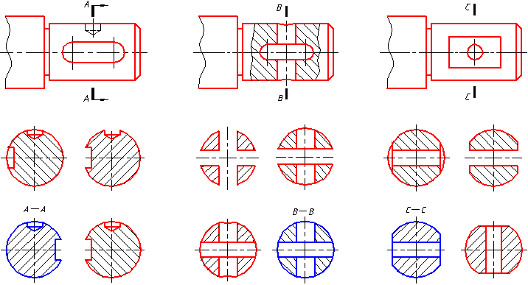
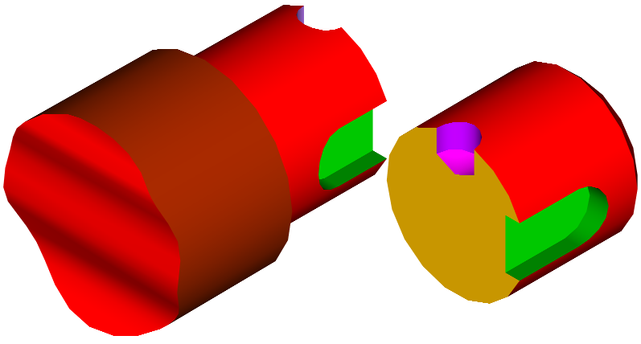
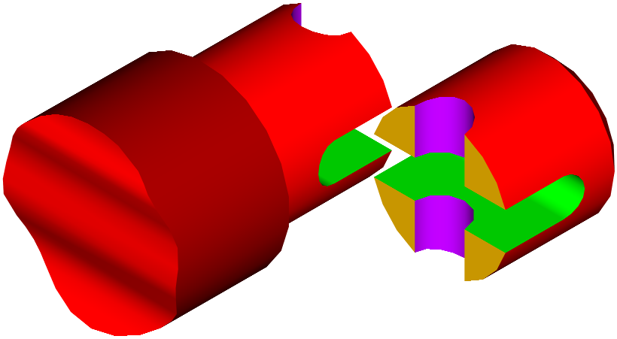
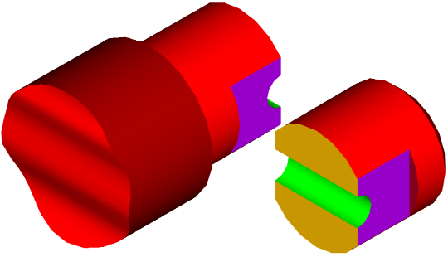
7-39
选择正确的断面图，并进行断面图的标注。

Slide 2
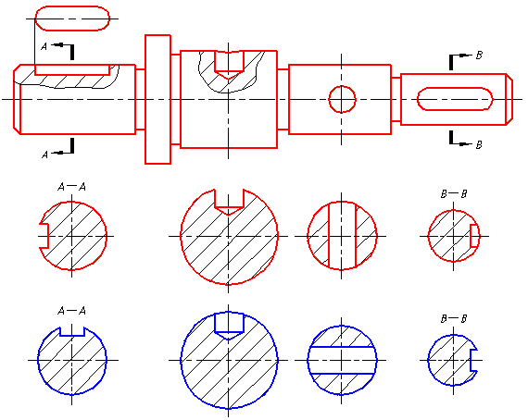
7-40
改正断面图中的错误，将正确的画在下面。

Slide 3
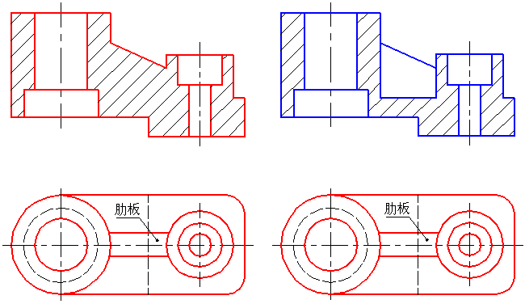
7-41
指出剖视图中的错误，在指定位置将正确的画出。

Slide 4
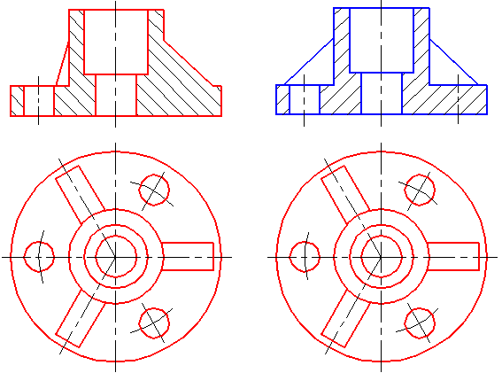
7-42
指出剖视图中的错误，在指定位置画出正确的全剖视图。

Slide 5
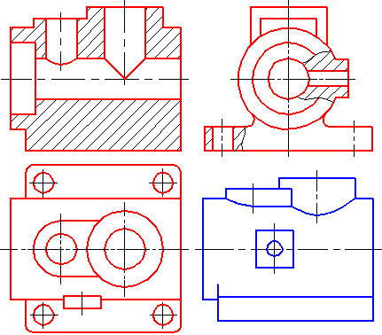
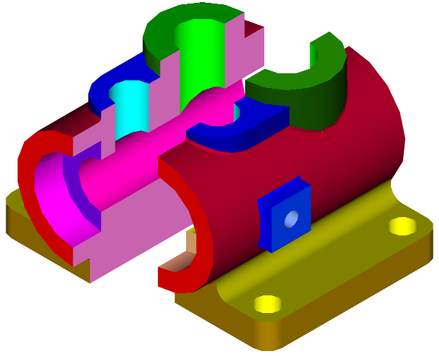
7-43
根据所给视图，看懂物体的形状，并在右下角画出主视方向的外形图。

Slide 6
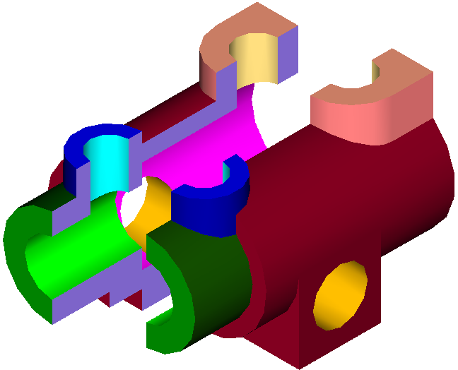
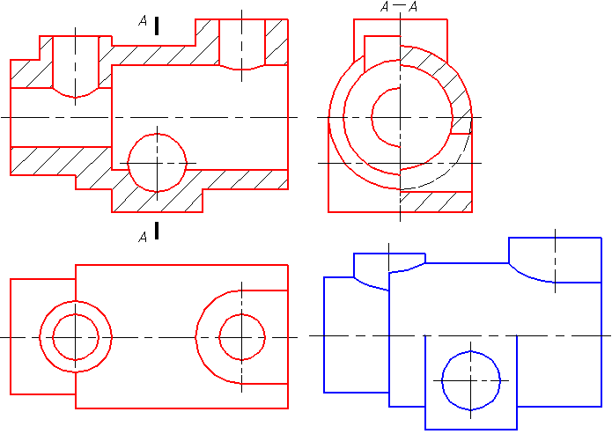
7-44
根据所给视图，看懂物体的形状，并在右下角画出主视方向的外形图。

Slide 7
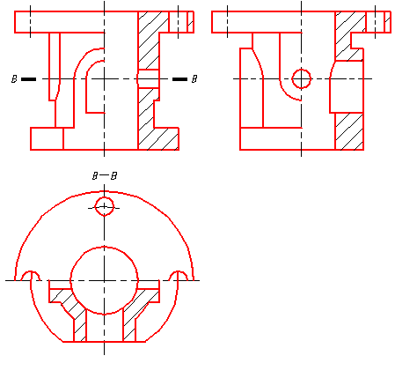
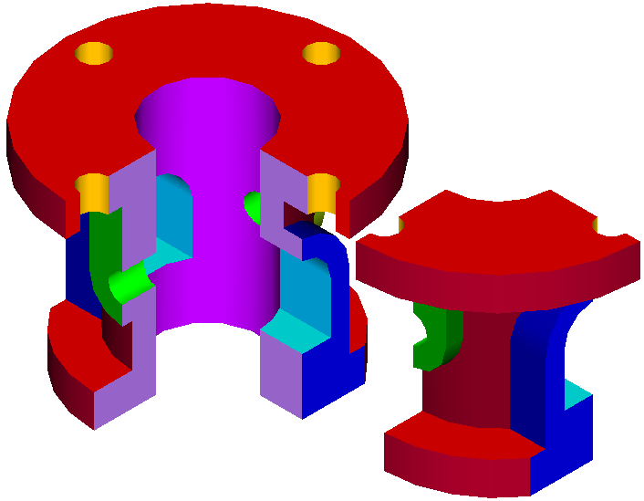
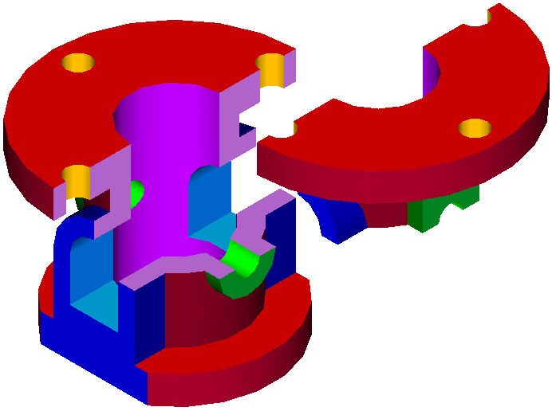
7-45
根据所给视图,看懂物体的形状，重新选择表达方案将物体的内、外形表达清楚(画在空白处)。
说明：
可以有多种表达方案，这里只给出了一种。

Slide 8
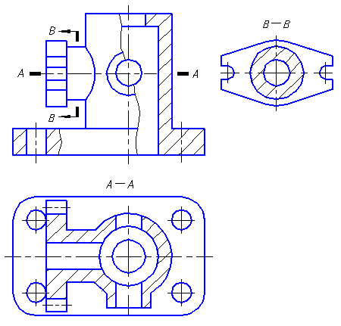
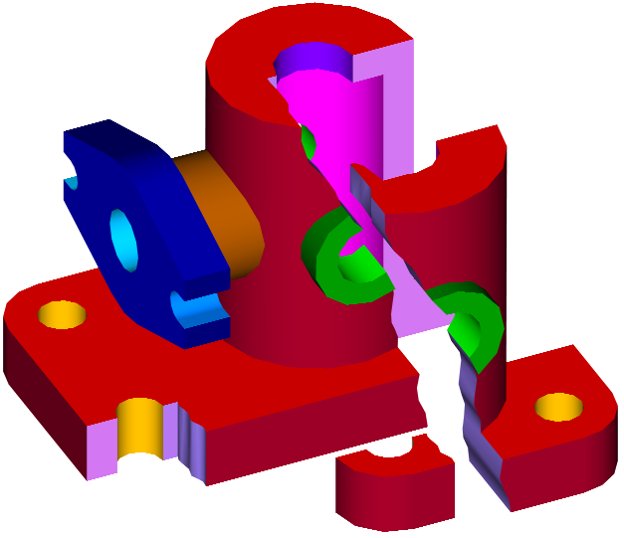
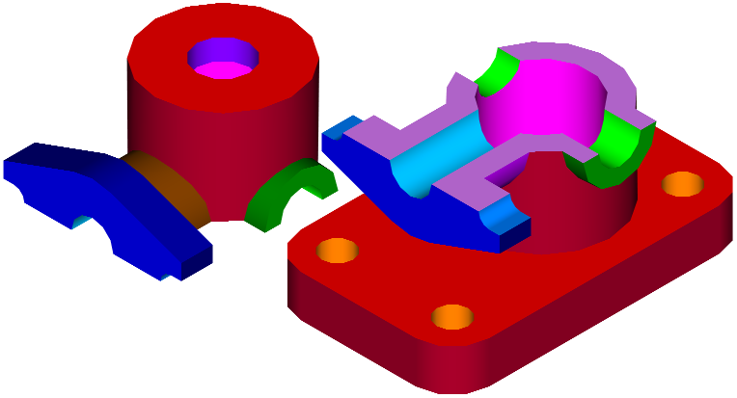
7-46
根据所给视图,看懂物体的形状，重新选择表达方案将物体的内、外形表达清楚(画在空白处)。
说明：
可以有多种表达方案，这里只给出了一种。

Slide 9
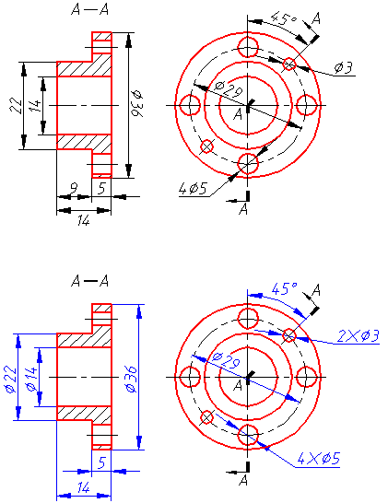
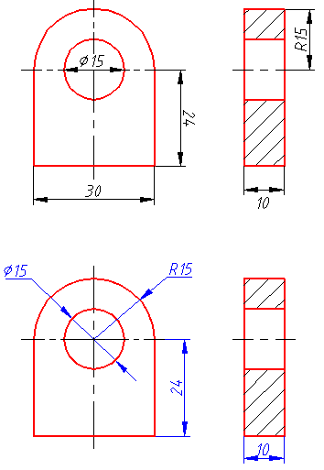
9-1
找出图中尺寸注法的错误，并在下图正确标注。
⑴
⑵

Slide 10
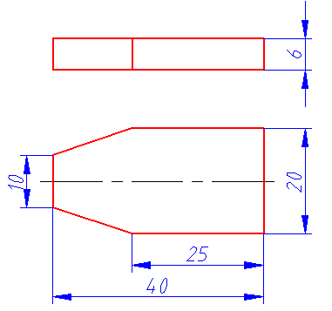
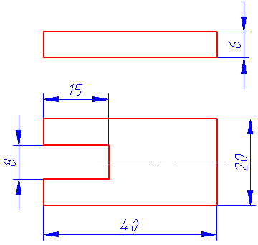
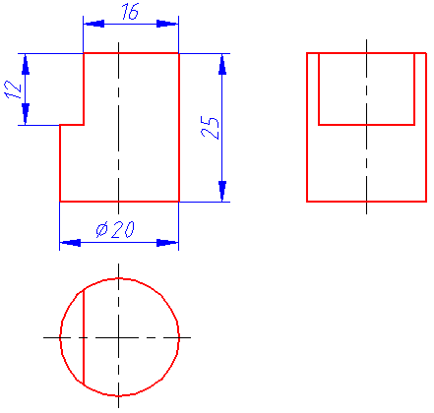
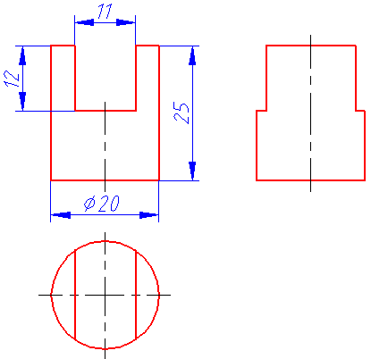
9-2
标注尺寸(数值按1:1由图中量取，取整数）。
⑴
⑵
⑶
⑷

Slide 11
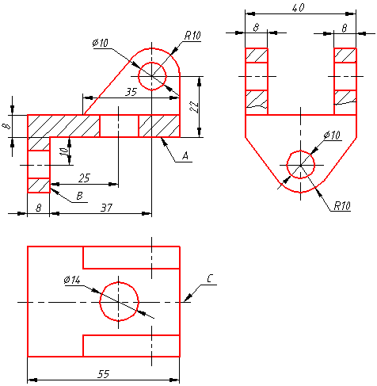
9-3
分析图中的尺寸标注，回答下列问题。
⒈ A面是 度方向的尺寸基准。
高
长
B面是 度方向的尺寸基准。
宽
C面是 度方向的尺寸基准。
⒉ 主视图上φ10圆孔的定位尺寸是 、 。
22
37
俯视图上φ14圆孔的定位尺寸是 。
25
左视图上φ10圆孔的定位尺寸是 。
10

Slide 12
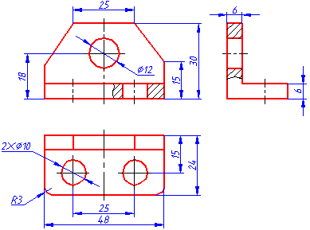
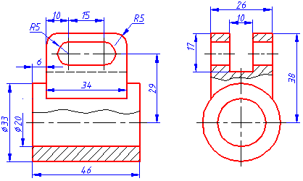
9-4
标注尺寸(数值按1:1由图中量取，取整数）。
⑴
⑵

Slide 13
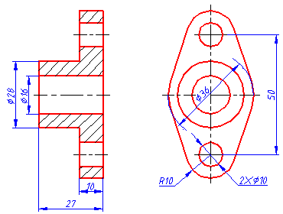
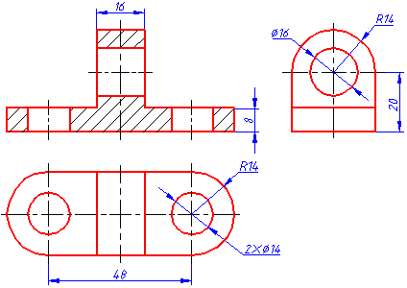
9-5
标注尺寸(数值按1:1由图中量取，取整数）。
⑴
⑵

Slide 14
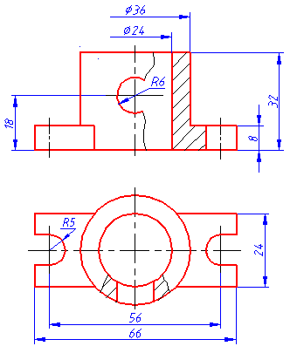
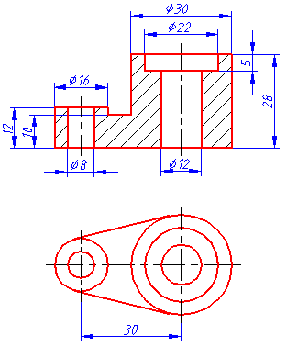
9-6
标注尺寸(数值按1:1由图中量取，取整数）。
⑴
⑵

Slide 15
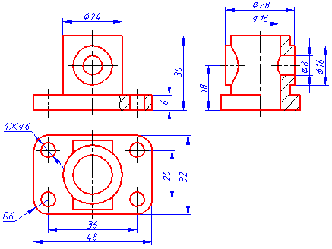
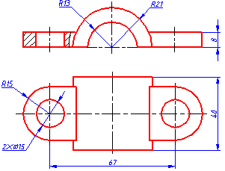
9-7
标注尺寸(数值按1:1由图中量取，取整数）。
⑴
⑵

Slide 16
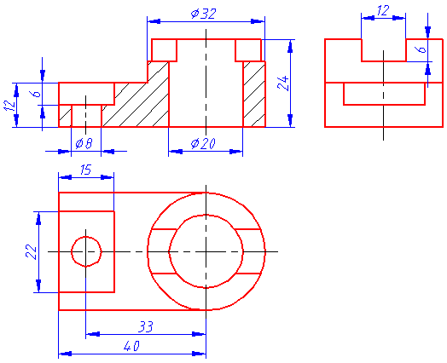
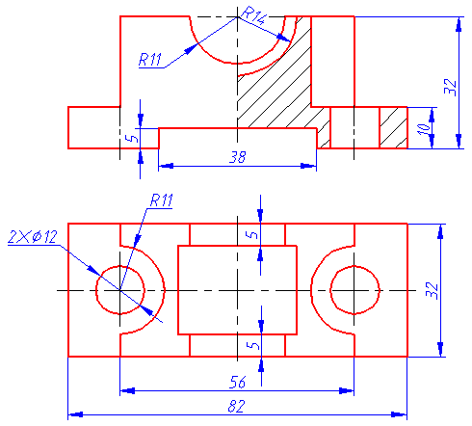
9-8
`
⑴
⑵

